Slide 1
中三升中四 中國歷史科
中國歷史科科主任：鍾東梅老師

Slide 2
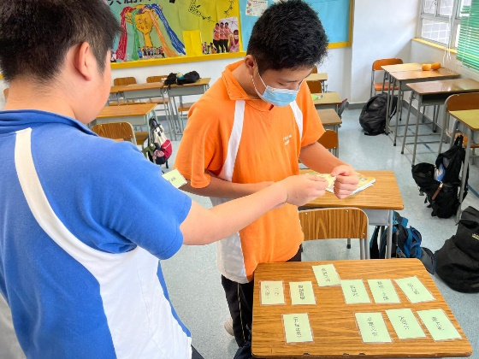
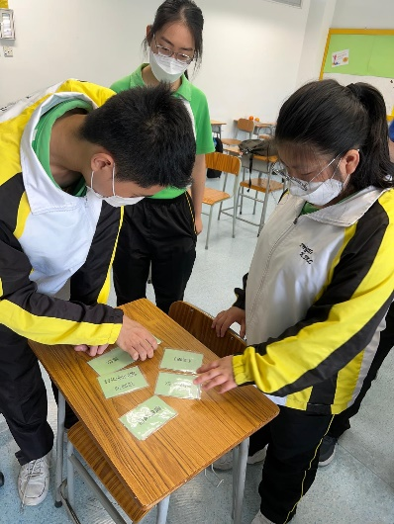
高中中國歷史科 課程結構
分必修、選修兩部分
必修：中四至中六（每星期六節）
選修：中六（每星期一節）
本科不設校本評核

Slide 3

課程內容 (必修)
必修分兩部分：
甲部（西周至清民族政策）
乙部（鴉片戰爭至中華人民共和國內政與外交）

Slide 4
選 修
六個單元中選修一個單元
本校選修單元二《地域與資源運用》
教授時間：
中六 每星期一節

Slide 5
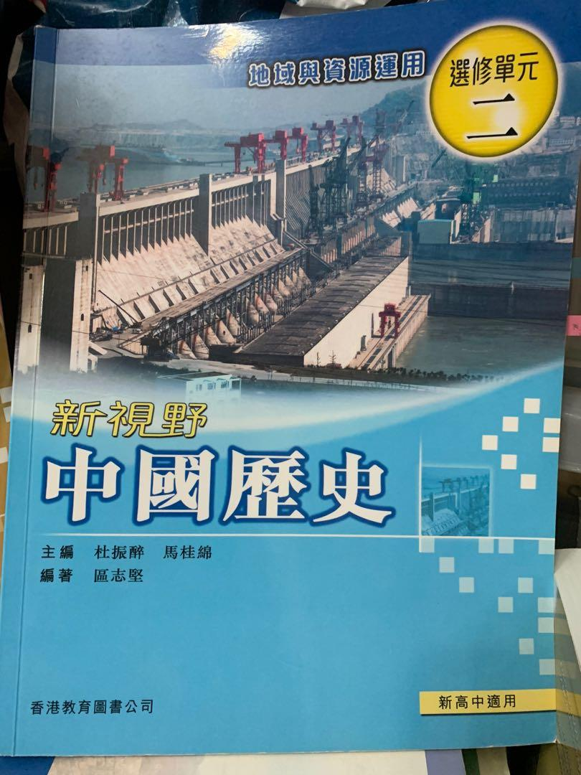
課 本 課 題
一、黃河流域
1. 黃河與國都興廢
2. 唐代的長安
二、長江流域
1. 長江與資源運用
2. 南宋的臨安
三、珠江流域
1. 珠江與中外接觸
2. 清代的廣州

Slide 6
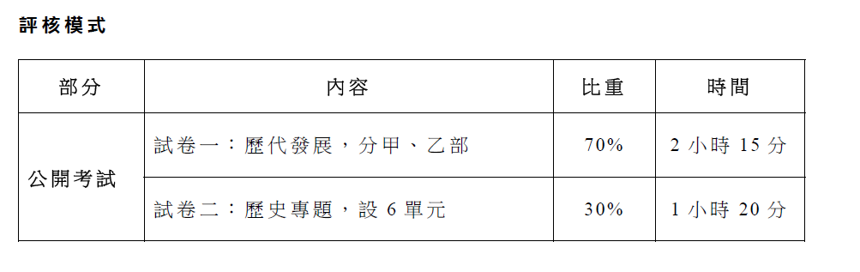
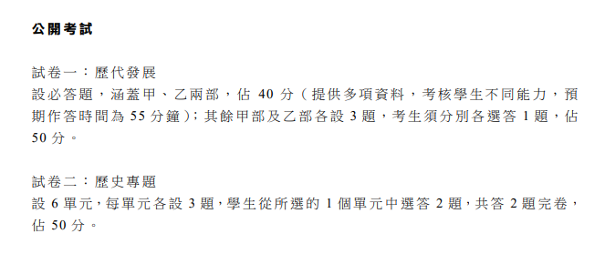
高中文憑試評核

Slide 7


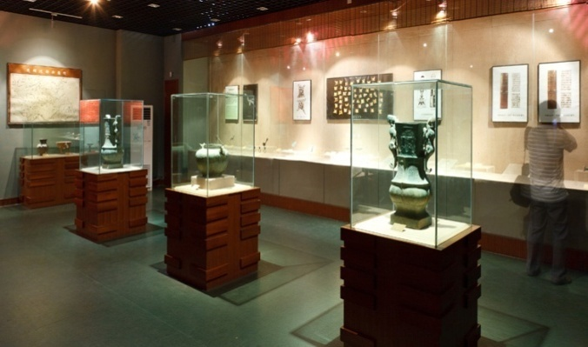

修讀中史的出路
教育界
文化界（如出版社）
傳播界
政界
工商界（如中國貿易）
博物館、圖書館
一般行政、文書工作

Slide 8

歡迎對中史有興趣、 喜歡分析、思考的同學修讀。

